Slide 1
EMERGENCY SITUATION FOR THE 2025/2026 RAINY SEASON IN MOZAMBIQUE
Ba
Maputo, 10/02/2026
Notes:
Esta apresentação aborda a situação de emergência provocada pela época chuvosa de 2025/2026 em Moçambique, com foco nos impactos para a infraestrutura rodoviária.
______

Slide 2
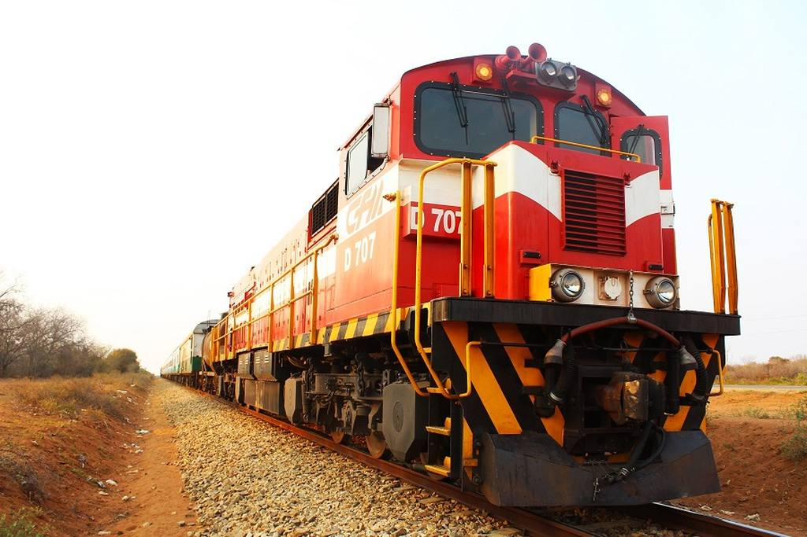
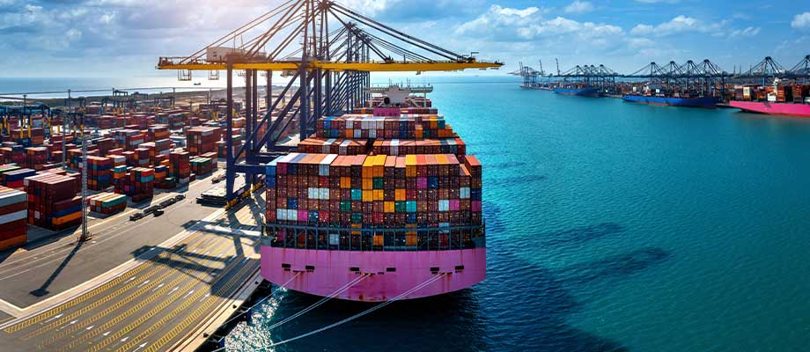

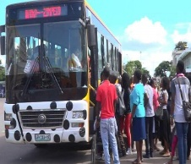
TABLE OF CONTENTS
Objectives of the Presentation
Introduction
Impact on Roads Infrastructures
Response strategy
Immediate response in N1 Road
Financial impact
Final Considerations
Videos
Notes:
Começamos com uma introdução para contextualizar o tema, seguida do impacto nas infraestruturas rodoviárias, que é crucial para entender os desafios enfrentados. Depois, abordamos a estratégia de resposta, incluindo a resposta imediata na estrada N1, que é um caso prático importante. Também discutimos o impacto financeiro, fundamental para avaliar os custos envolvidos. Por fim, apresentamos considerações finais e vídeos que complementam a informação.
______
______

Slide 3
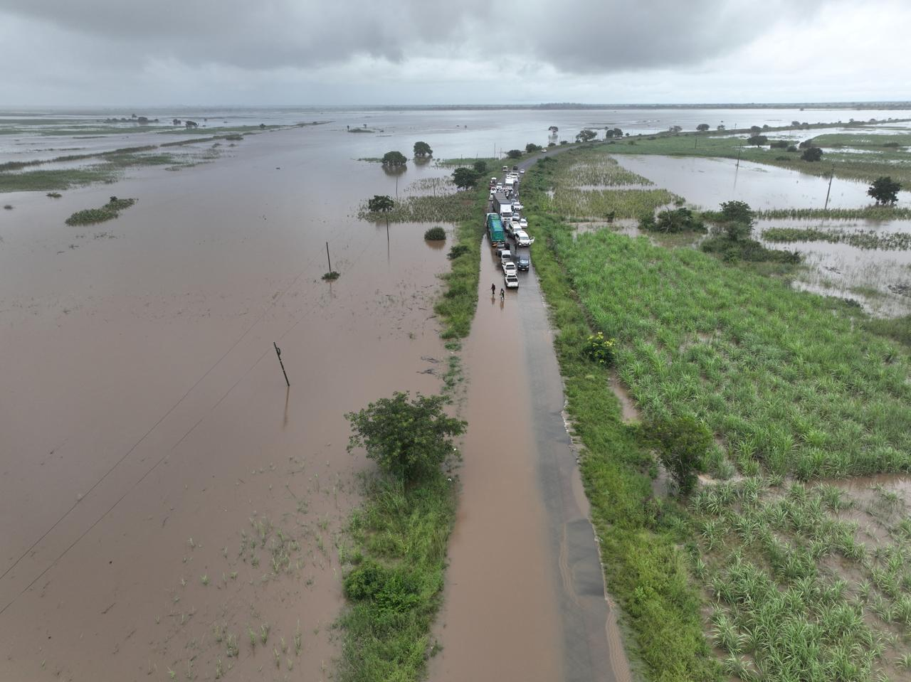
1. OBJECTIVE OF THE PRESENTATION
Present the impact on roads infrastructure of the 2025/26 rainy season, focus on N1 corridor
Notes:
Gerado pelo Copilot O objetivo principal é apresentar o impacto da época chuvosa 2025/26 nas infraestruturas rodoviarias, com ênfase no corredor N1.
______

Slide 4
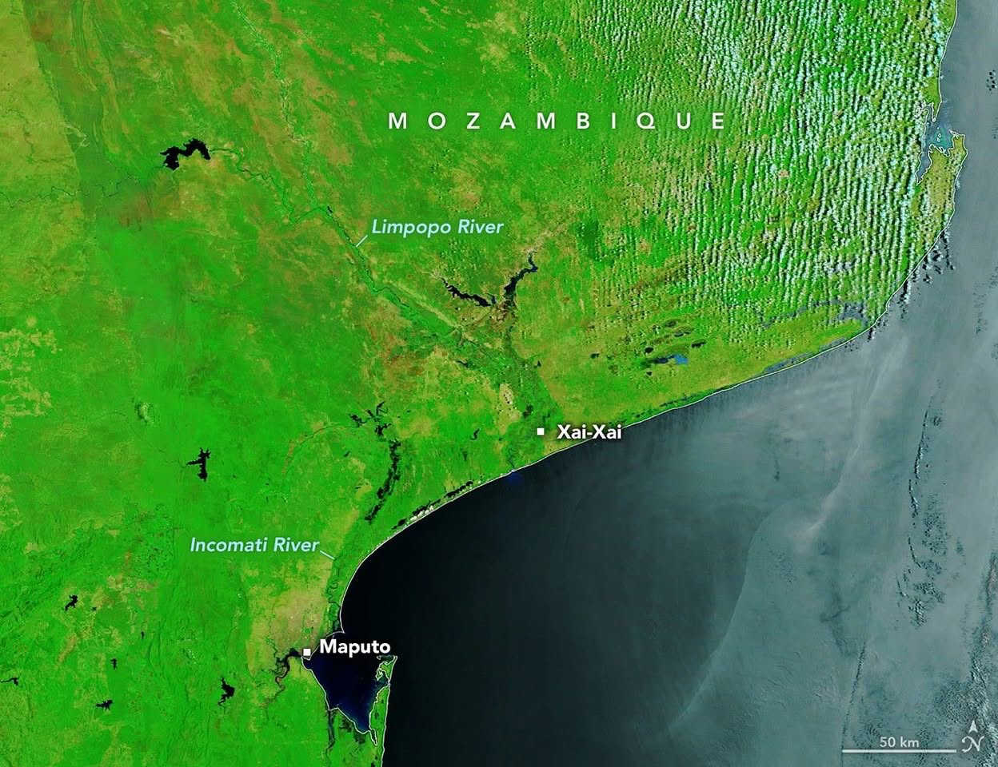
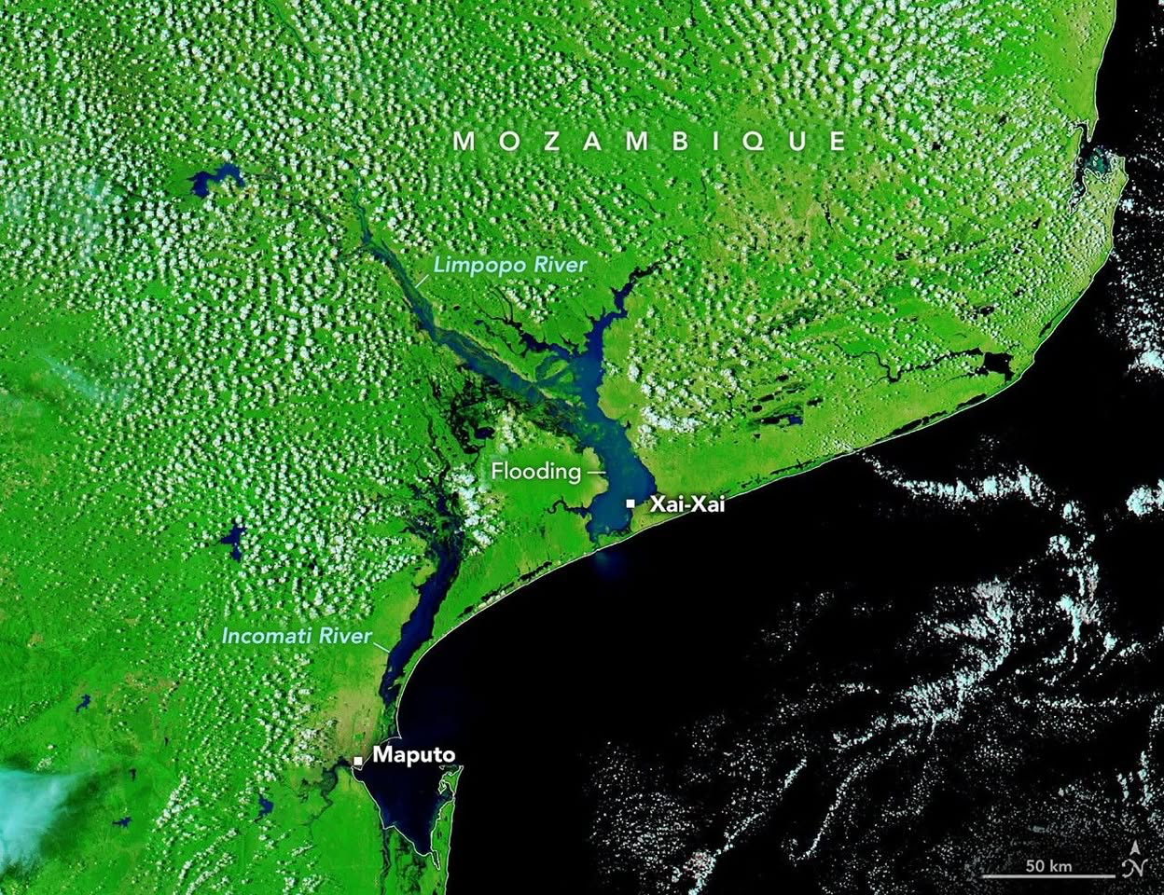
2. INTRODUCTION
17th December 2025
December 2025: Normal river flow conditions
January 2026: Significant flood expansion across southern Mozambique
Flooding extended beyond riverbanks, impacting roads and connectivity
➡ Demonstrates rapid onset and high vulnerability to extreme rainfall
25th January 2026
Source: Earth Observatory (NASA)
Notes:
A imagem de 17 de dezembro de 2025 mostra condições hidrológicas normais, com os sistemas fluviais confinados aos seus leitos naturais.
Em 25 de janeiro de 2026, observa-se uma expansão significativa da água, particularmente ao longo das bacias dos rios Limpopo e Incomati, indicando inundações generalizadas.
As águas transbordaram para além das margens dos rios, inundando áreas circundantes e afetando infraestruturas publicas e privadas, incluindo a rede rodoviária.
A rápida transição de condições normais para inundações de grande escala, em poucas semanas, evidencia a elevada exposição e vulnerabilidade das infraestruturas a eventos extremos de precipitação.

Slide 5
3. IMPACT ON ROADS INFRASTRUCTURES
The 2025/26 rainy season has caused severe and widespread damage to Mozambique’s road network, reinforcing the sector’s high vulnerability to climate-related events.
approximately 8.000 km of roads have been affected (30% of road network), with 1.000 km damaged, along with 35 bridges, 11 causeways, 13 drifts and 129 culverts.
Critical damage types include: Road washouts and embankment failures, Erosion of shoulders and slopes, Pavement degradation due to prolonged water, Bridges (structural damage and overtopping), Culverts and drainage systems (blockage, undersizing),Drifts and low-level crossings (submerged or destroyed)
In Gaza Province the January floods left large parts of the province and population without road access, mainly in the area of the Limpopo River.

Slide 6
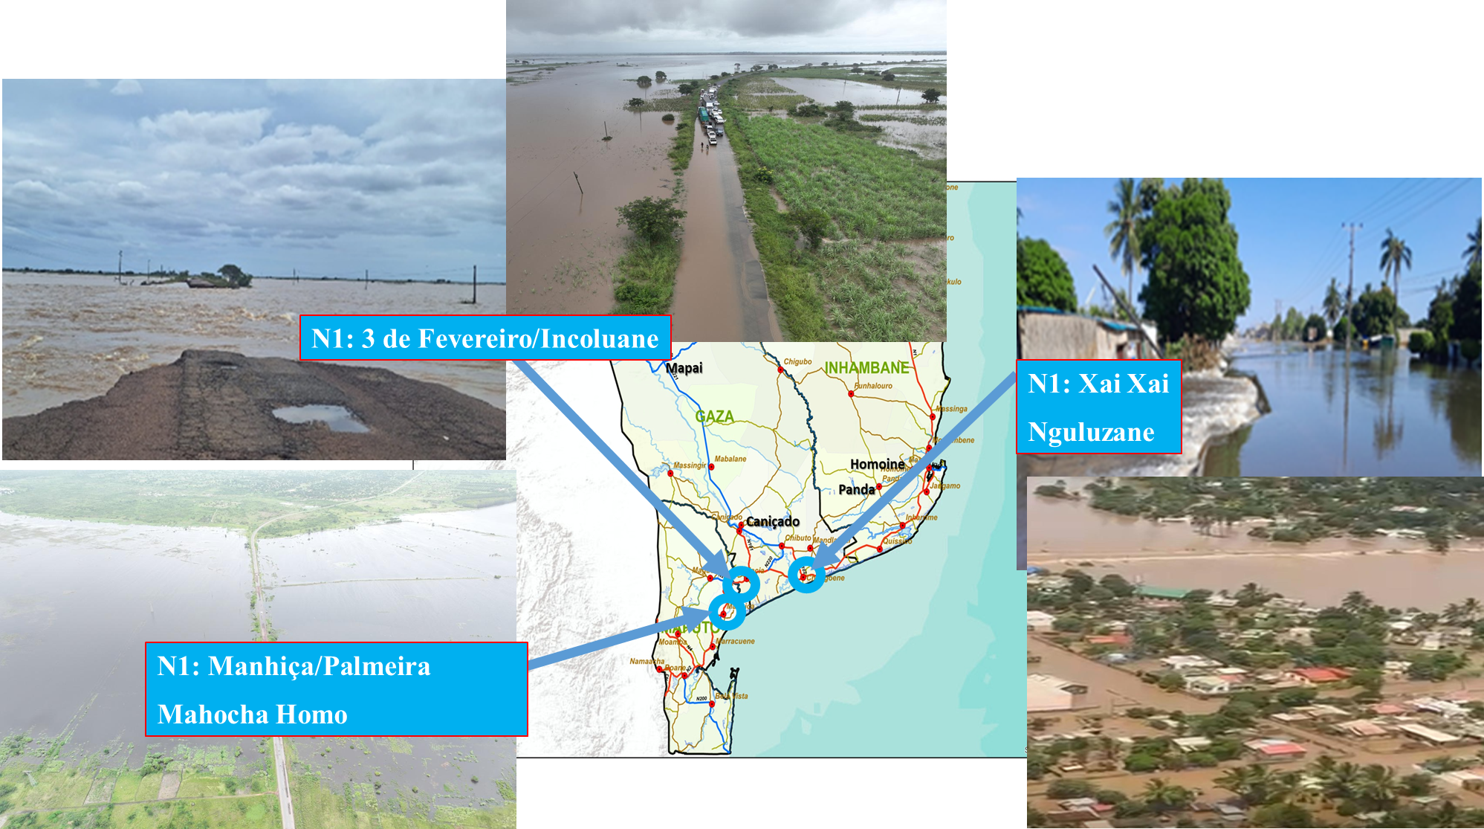
N1 Corridor – Strategic Impact
3. IMPACT ON ROADS INFRASTRUCTURES
• National backbone
• Trade & logistics corridor
• Humanitarian access
• Severe disruptions observed
ANE had prioritized the N1 as the road that need an immediate emergency works to allow a quick assistance to the affected people and re-establish the transportation of goods and people along the country.
Notes:
A prioridade da ANE foi de restaurar rapidamente esta estrada para garantir assistência às comunidades afetadas e restabelecer o transporte de pessoas e bens, fundamental para a economia e mobilidade nacional. Naquela altura o MTL teve de garantir a assistência a Provincia de Gaza através de navios e um aumento considerável de numero de voos para Gaza a preços bonificados.
______

Slide 7
4. RESPONSE STRATEGY
Based on the damages observed, the strategy was to implemented the interventions in two phases namely:
Immediate emergency works: Immediate access: quick survey was done to identify the type of damages, quantify the works, and mobilize Contractors with capacity to implement the works in a very short time. The works were financed by the Road Fund (GOM);
Medium-term emergency works: Rehabilitation of damaged road and bridges taking into consideration the resilience of the new infrastructures. To be financed by Development partners.

Slide 8
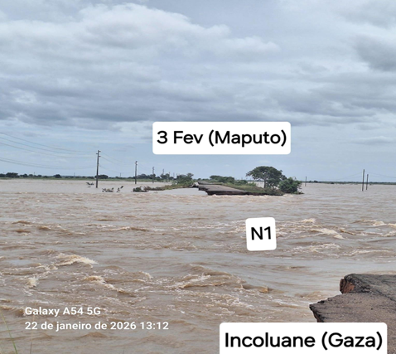
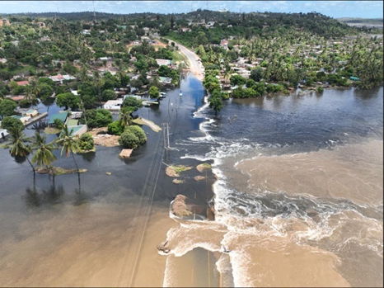
5. IMMEDIATE RESPONSE ON N1 ROAD
Maputo Province: The main damages are located along the 17 km of Baixa de Incoluane section, from 3 de Fevereiro to Incoluane bridge where 6 road washouts with the lengths ranging from 60 to 120 meters long and 4 to 10 meters depth were observed, including the erosions of the embankment which left many of the road sections with only half width.
Gaza Province: The main damages are located along 3.2 km from Limpopo River bridge up to Nguluzane River bridge section, where we observed 2 road washouts.
Maputo
Gaza
Notes:
______

Slide 9
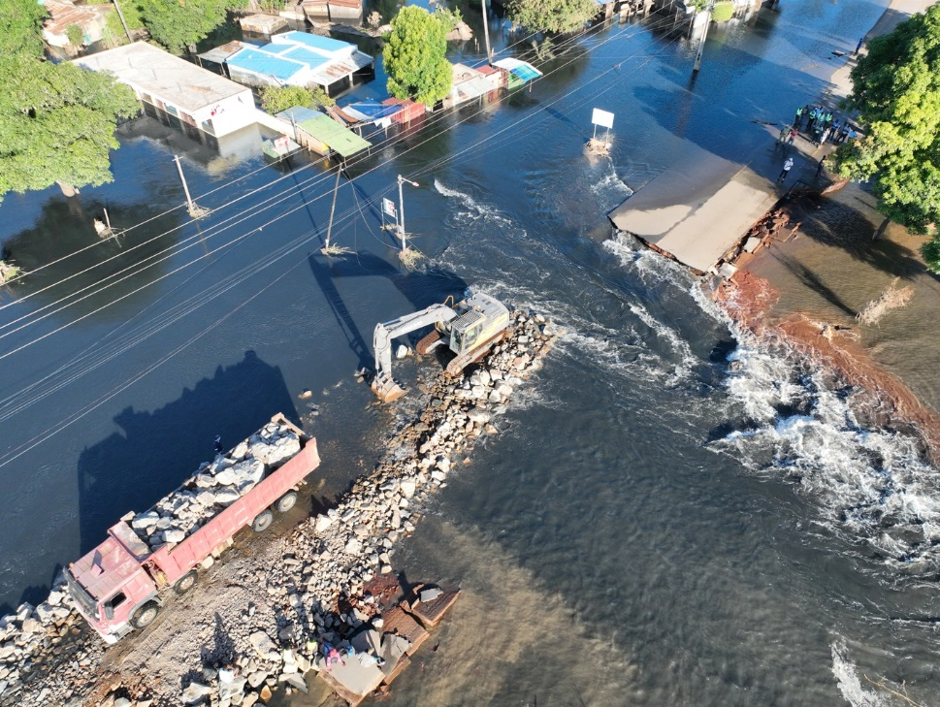
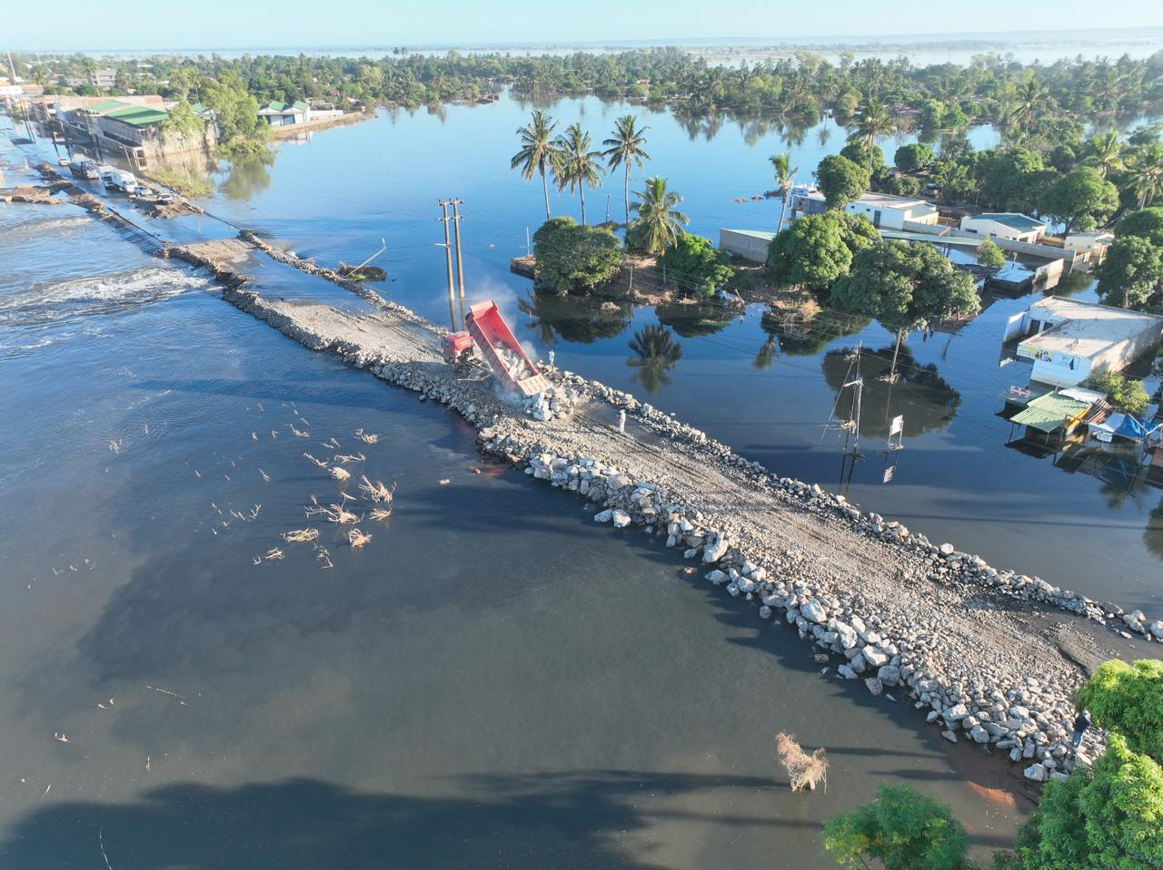
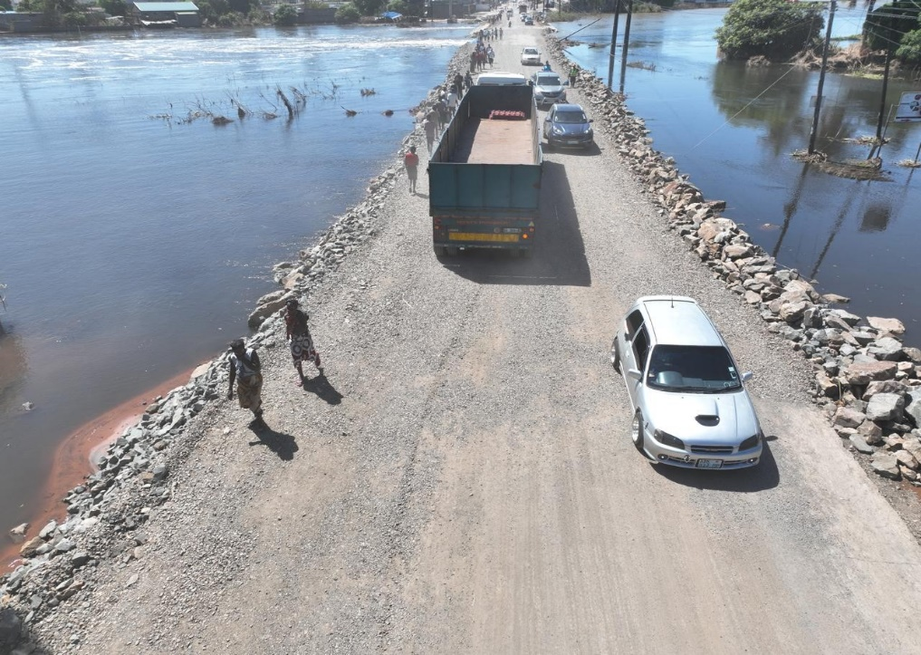
5. IMMEDIATE RESPONSE ON N1 ROAD
The main scope of the works to restore the connectivity was fill the cuts with different grades of stone including re-establish the normal width of the road.
Significant logistical constraints due to material mobilization from Maputo, with transport distances exceeding 100 km to Incoluane and 200 km to Xai-Xai, resulting in increased costs and delays in emergency response works.
Notes:
Iniciamos com a acumulação de pedra rachao de grandes dimensões mesmo antes da redução do nível das aguas no pavimento. Assim que foi possível visualizar os cortes iniciamos com os enchimentos, na altura trabalhava-se dia e noite para repor a transitabilidade. Refira-se que não era possível trabalhar em duas frentes porque na Provincia de Gaza não há pedra. Assim fomos enchendo os rombos ate chegar ao ultimo corte na cidade de xai-xai. Com essa situação a estrada N1 ficou intransitável por cerca de 3 semanas. Todas vias alternativas estavam também cortandas.

Slide 10
6. FINANCIAL IMPACT
Summary of financial impact:
Total damage: USD 285M
Immediate needs: ~USD 120–150M
Gaza basin: largest concentration of costs
N1 share: ~15% of total, Despite its relatively smaller share of total costs, the economic impact of disruptions is significantly higher, given its role as Mozambique’s primary transport artery and backbone of national and regional trade.
Funding Gap :
Available (indicative):
Road Fund allocation: limited
Ongoing WB projects: committed
Gap:
Significant unfunded emergency need: USD ~225 M
Notes:
Este slide apresenta o custo estimado para as obras de emergência, destacando a dimensão financeira necessária para restaurar a infraestrutura rodoviária afetada pelas cheias. O gap financeiro tem sido recorrente ao longo dos anos, o que se traduz por uma redução de % de estradas transitáveis ao longo de todo oi ano e uma degradação progressiva da rede de estradas.
______

Slide 11
7. FINAL CONSIDERATIONS
The 2025/26 rainy season confirms that climate-related shocks are increasing in frequency and impact, posing a structural risk to road infrastructure.
The scale of damage demonstrates that current financing mechanisms are not sufficient to absorb recurrent emergency events.
Emergency interventions are diverting resources from routine maintenance, leading to a growing backlog and deterioration of the road network.
Notes:
A época chuvosa 2025/26 confirmou que os eventos climáticos extremos estão a aumentar em frequência e intensidade, representando um risco estrutural para as infraestruturas rodoviárias.
A dimensão dos danos demonstra que os mecanismos actuais de financiamento não são suficientes para responder a eventos de emergência recorrentes.
As intervenções de emergência estão a desviar recursos da manutenção, resultando num aumento da degradacao da rede rodoviária.
______
______

Slide 12
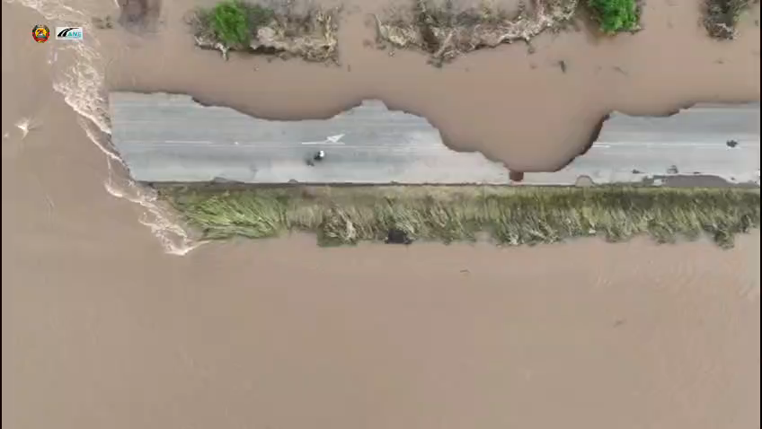
8. VIDEOS BAIXA DE INCOLOANE
STATUS OF ROADS DURING THE 2025/2026 RAINY SEASON

Slide 13
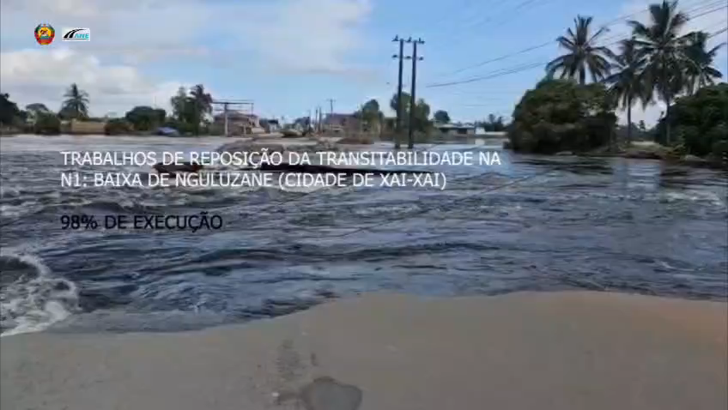
8. VIDEOS BAIXA DE NGULUZANE
STATUS OF ROADS DURING THE 2025/2026 RAINY SEASON

Slide 14

THANK YOU
^{Av. Martires de Inhaminga,} ^{N° 0000 - 1° Andar, C.P. 0000}
^{Maputo - Moçambique}
⁺²⁵⁸ ²¹ ⁰⁰⁰ ⁰⁰⁰
^{www.mtl.gov.mz}
MINISTÉRIO DOS
TRANSPORTES
E LOGÍSTICA
Notes:
Gerado pelo Copilot Este slide final apresenta os contactos do Ministério dos Transportes e Logística, agradecendo a atenção e encerrando a apresentação, reforçando a disponibilidade para esclarecimentos e colaboração futura.
______

